Slide 1
§5.2 De Europese expansie
In deze presentatie leer je over:
Het kenmerkend aspect: het begin van de
Europese overzeese expansie
Oorzaken van de Europese expansie
Portugese en Spaanse expansie
Engelsen, Fransen en Nederlanders
© Noordhoff Uitgevers

Slide 2
Oorzaken van de Europese expansie
Oosterse producten als zijde en specerijen waren in Europa erg gewild en duur. Ze werden veelal aangevoerd via Constantinopel, maar hieraan kwam in 1453 een einde.
Arabieren en Turken verboden Europese handelaren te reizen via het Midden-Oosten. Europeanen gingen op reis om zelf de route over zee te ontdekken.
Tijd van ontdekkers en hervormers: vijfde tijdvak (1500-1600).
© Noordhoff Uitgevers

Slide 3
Portugese en Spaanse expansie
In de 15e eeuw verkenden Portugezen de kust van Afrika. In 1488 voeren ze voorbij Kaap de Goede Hoop en in 1498 bereikten ze India. In 1510 drongen ze door in de Indonesische archipel.
In 1492 ontdekte Columbus Amerika. Door de reis van Amerigo Vespucci werd duidelijk dat het om een nieuw continent ging. Na de ontdekkers volgden de conquistadores: Hernando Cortés (1519 Azteken), Francisco Pizarro (1530 Incarijk).
© Noordhoff Uitgevers

Slide 4
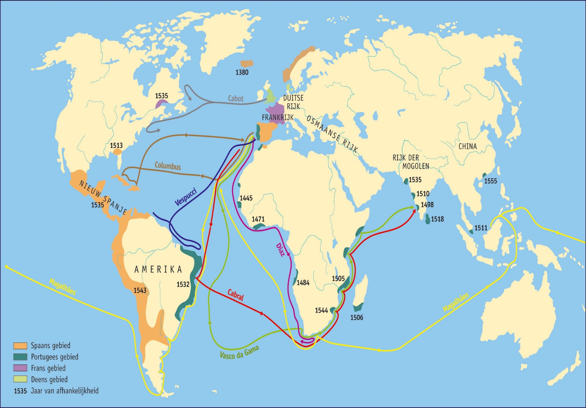
Ontdekking en expansie in de 16e eeuw
© Noordhoff Uitgevers

Slide 5
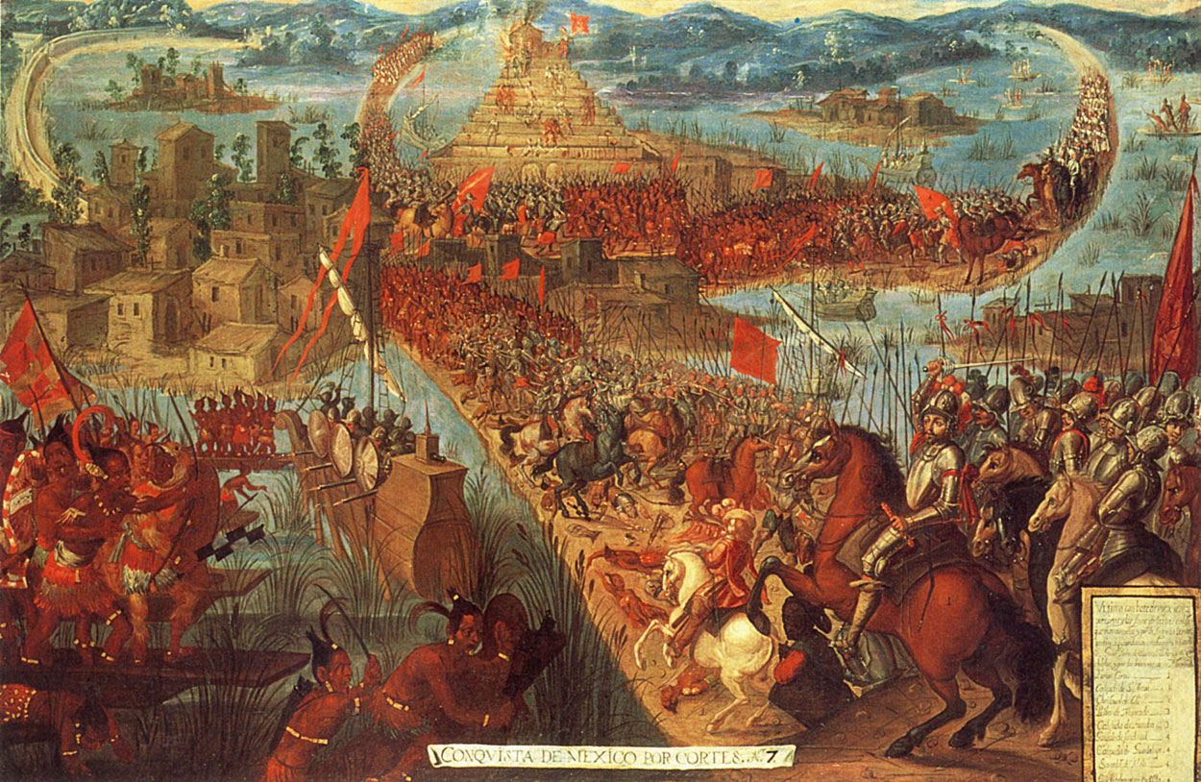
Binnen een eeuw kwam 80-95% van de Azteken en Inca’s om door oorlog, wreedheden en ziektes.
© Noordhoff Uitgevers

Slide 6
Engelsen, Fransen en Nederlanders
Portugezen en Spanjaarden hielden hun zeeroutes geheim. Engelsen, Fransen en Nederlanders gingen daarom eind 16e eeuw zelf op ontdekking.
Pogingen om een noordelijke route naar Indië te vinden mislukten, zoals bijvoorbeeld de reis van Willem Barentsz in 1596-1597.
In 1596 bereikte Cornelis de Houtman Azië via de route om Afrika.
© Noordhoff Uitgevers

